Slide 1


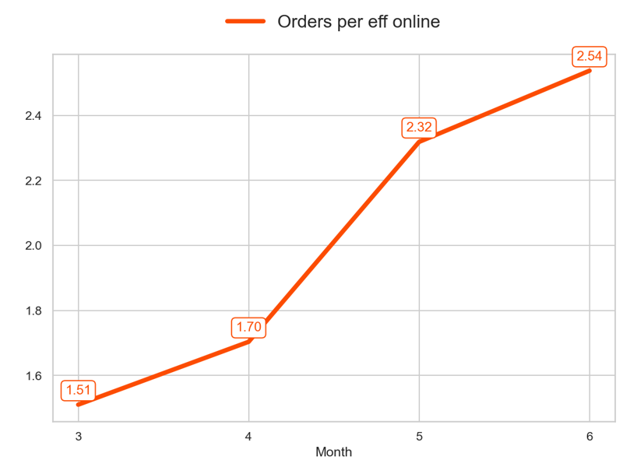
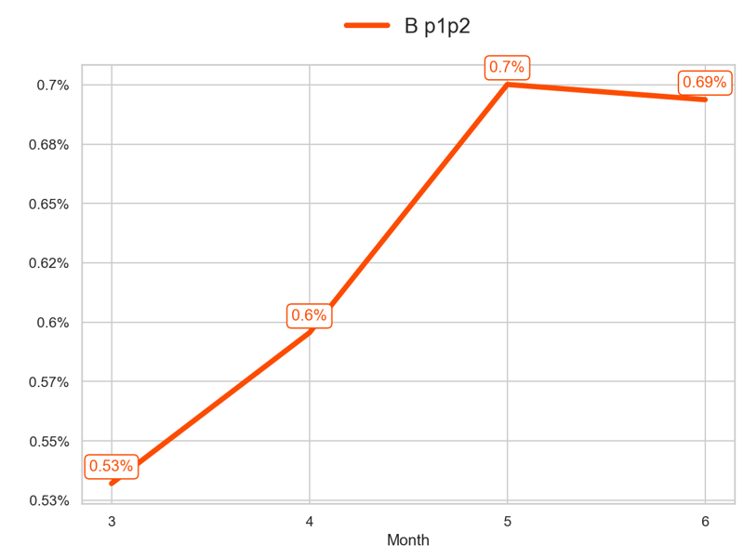
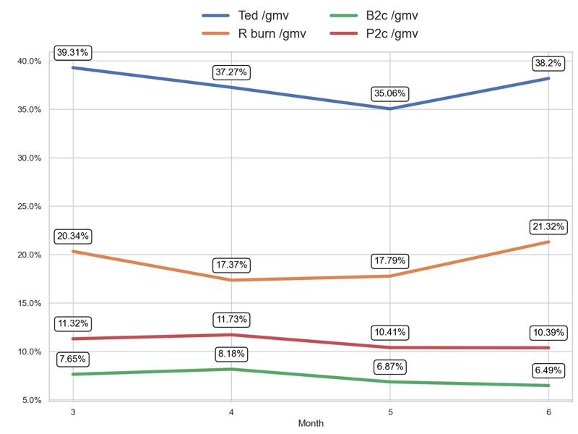
PERFORMANCE
Action Title
Priority 1 (New Rs) -
Insights
Media de los últimos 4 meses: 2.02
Media de los últimos 4 meses: 0.01
Example text

Slide 2
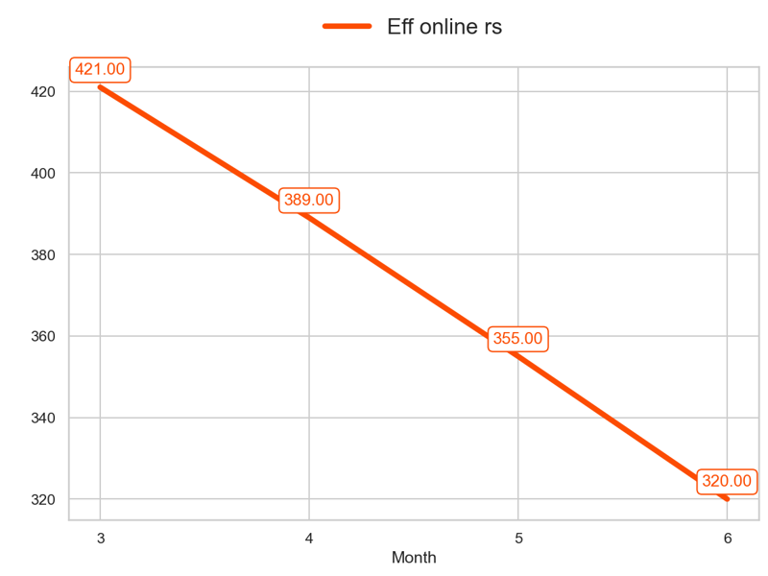
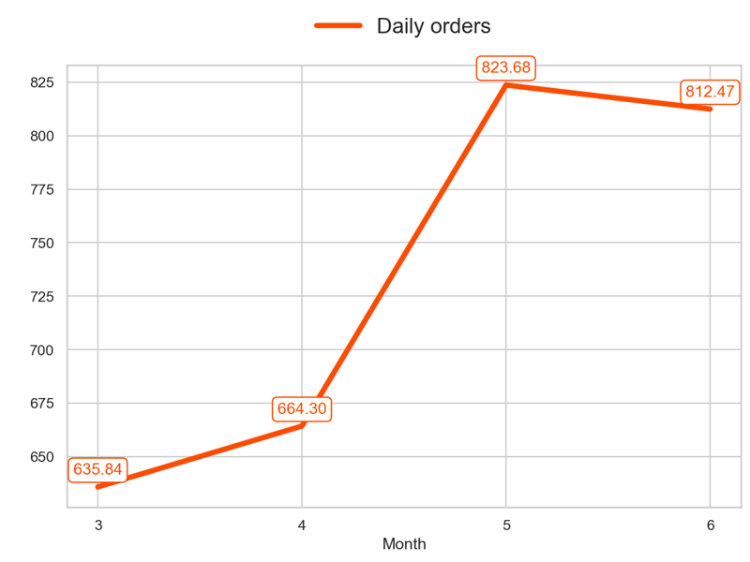
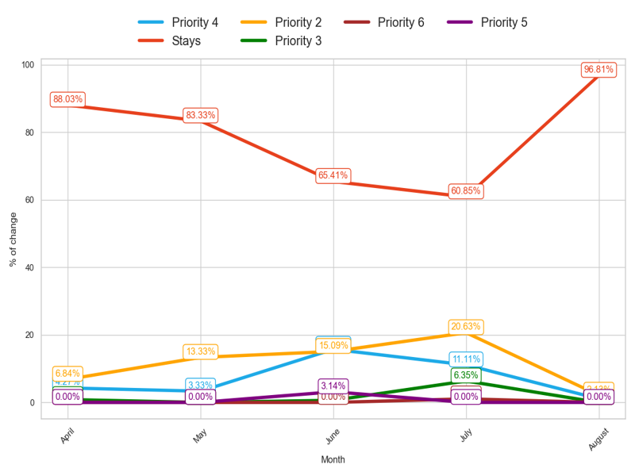
MIXED
Action Title
Priority 1 (New Rs) -
Insights
Media de los últimos 4 meses: 371.25
Media de los últimos 4 meses: 734.07
Example text

Slide 3
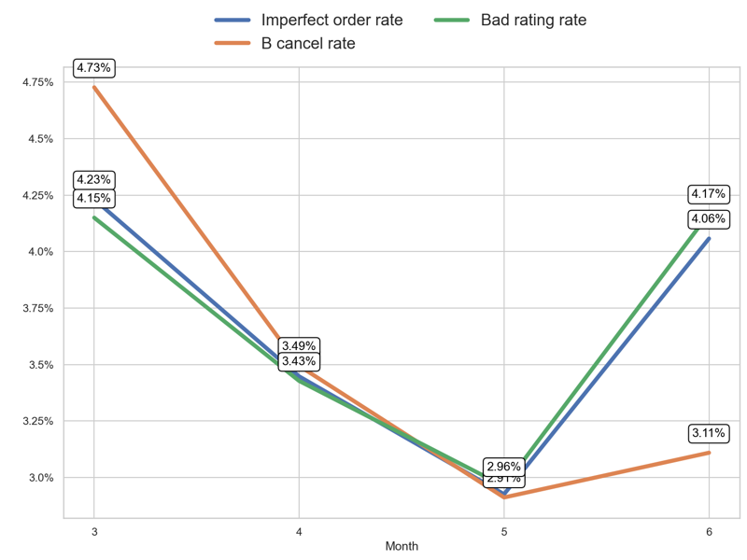
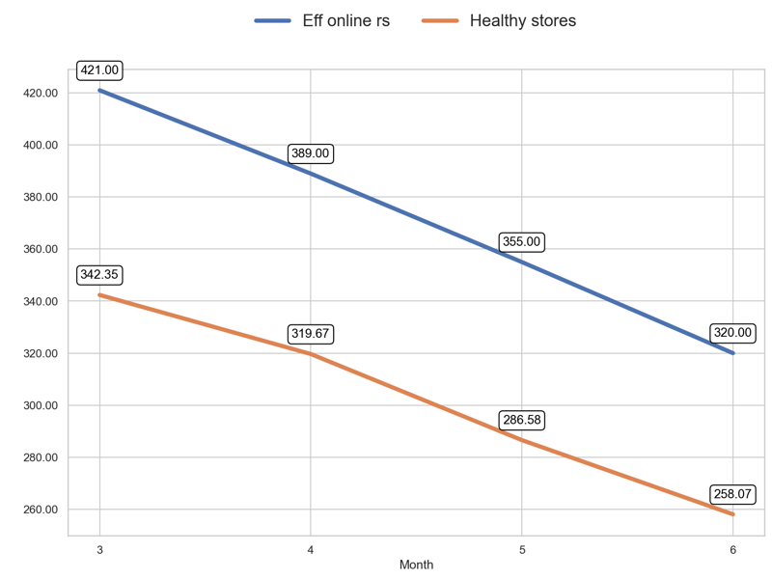
SERVICE
Action Title
Priority 1 (New Rs) -
Example text
Example text

Slide 4
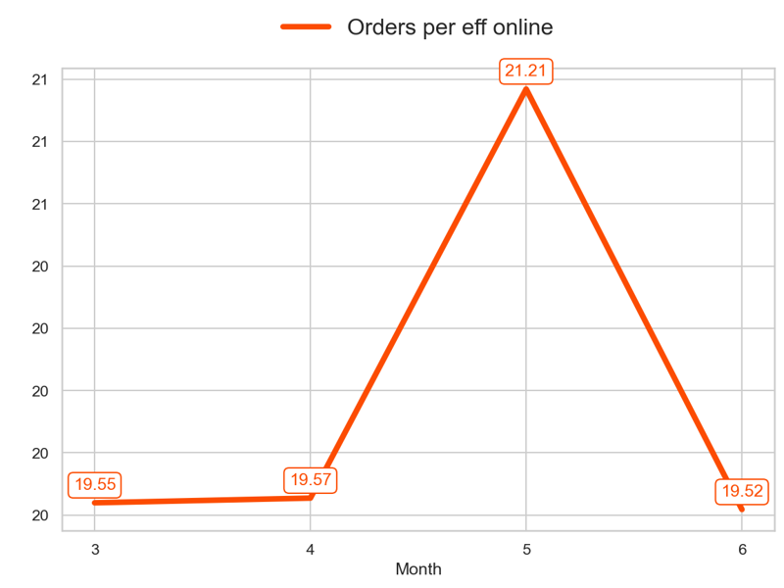
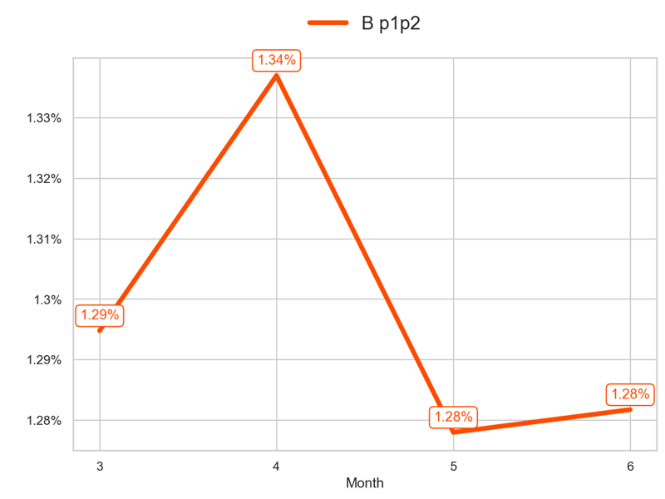
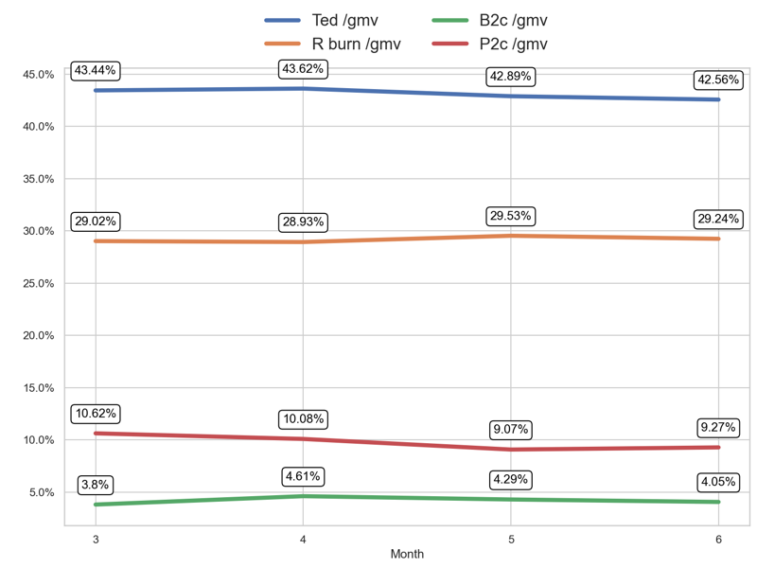
PERFORMANCE
Action Title
Priority 2 -
Insights
Media de los últimos 4 meses: 19.96
Media de los últimos 4 meses: 0.01
Example text

Slide 5
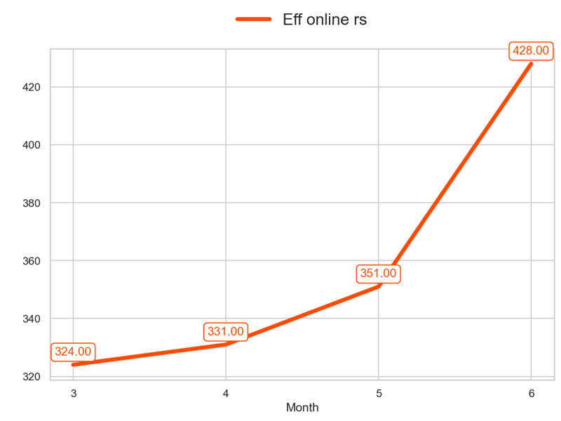
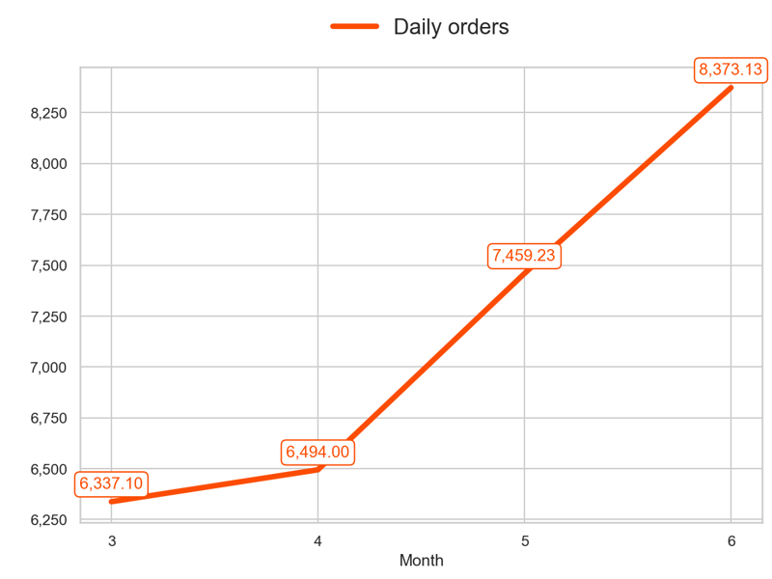
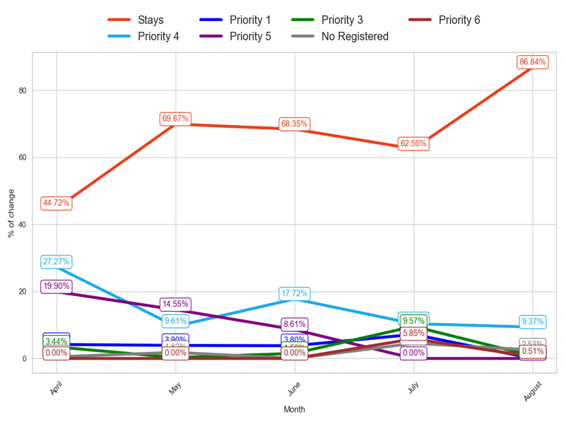
MIXED
Action Title
Priority 2 -
Insights
Media de los últimos 4 meses: 358.5
Media de los últimos 4 meses: 7165.86
Example text

Slide 6
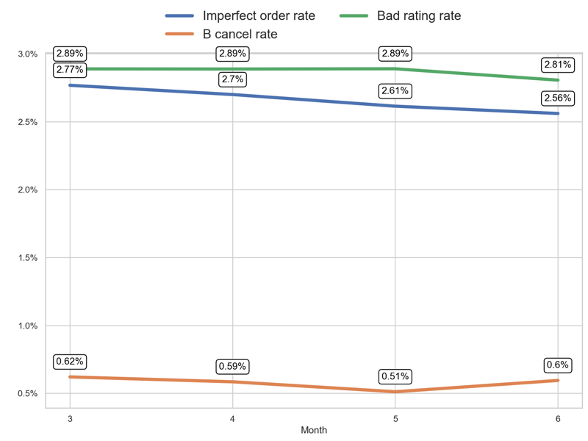
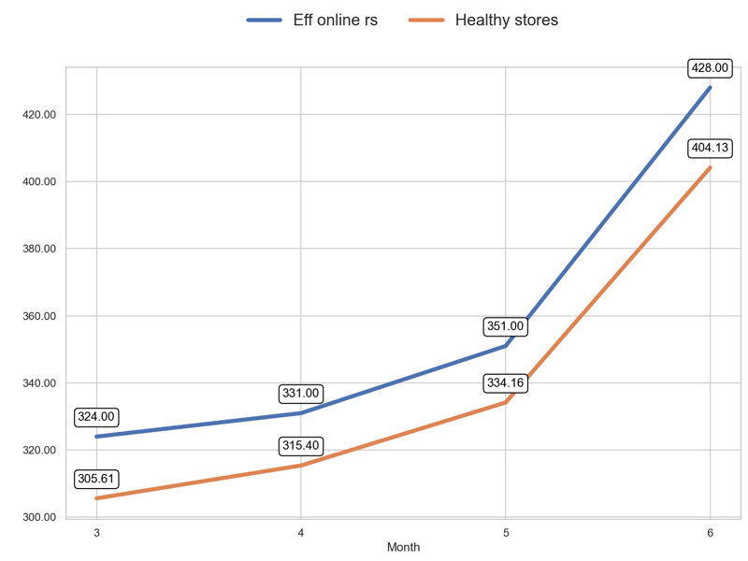
SERVICE
Action Title
Priority 2 -
Example text
Example text

Slide 7
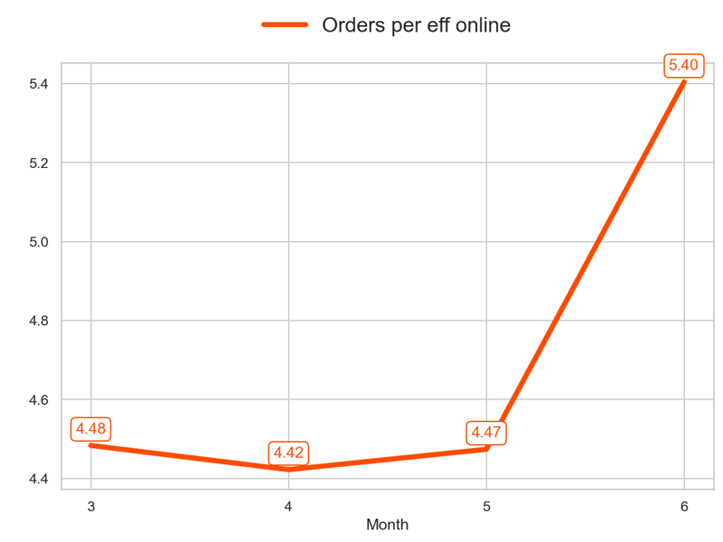
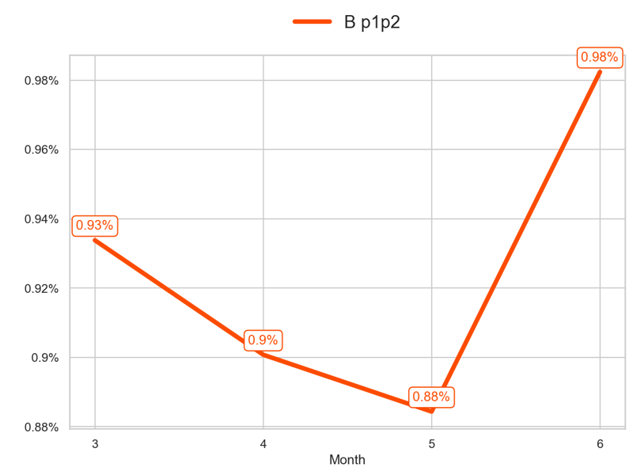
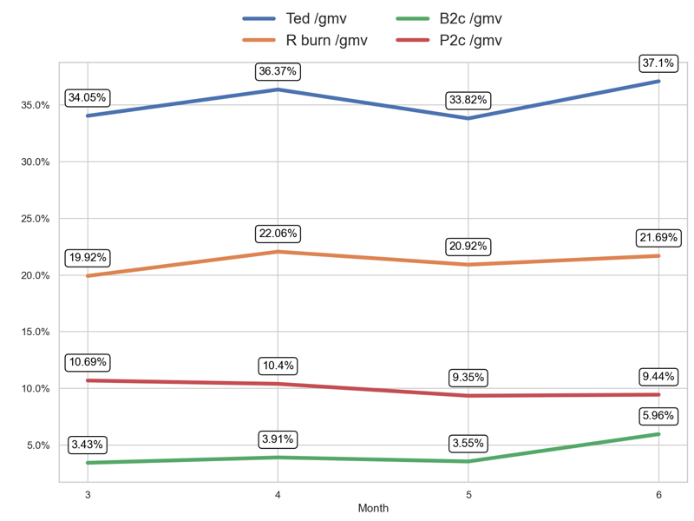
PERFORMANCE
Action Title
Priority 3 -
Insights
Media de los últimos 4 meses: 4.7
Media de los últimos 4 meses: 0.01
Example text

Slide 8
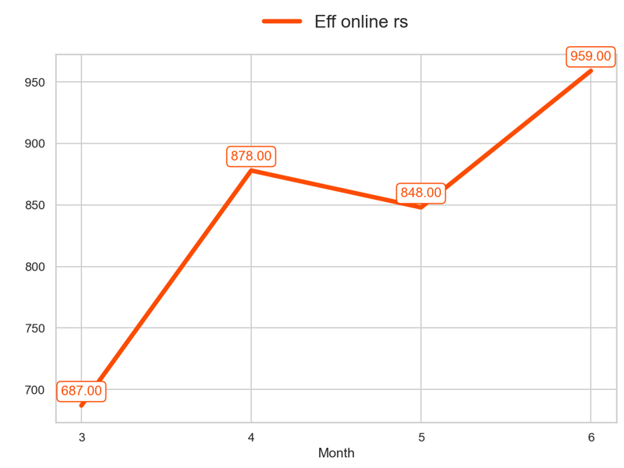
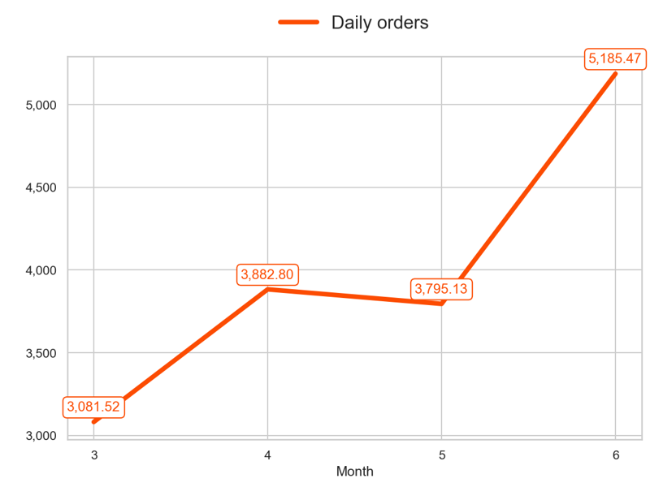
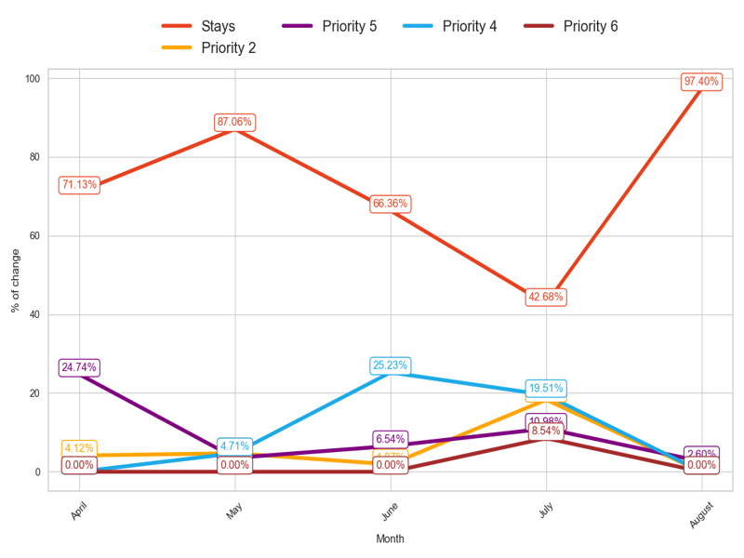
MIXED
Action Title
Priority 3 -
Insights
Media de los últimos 4 meses: 843.0
Media de los últimos 4 meses: 3986.23
Example text

Slide 9
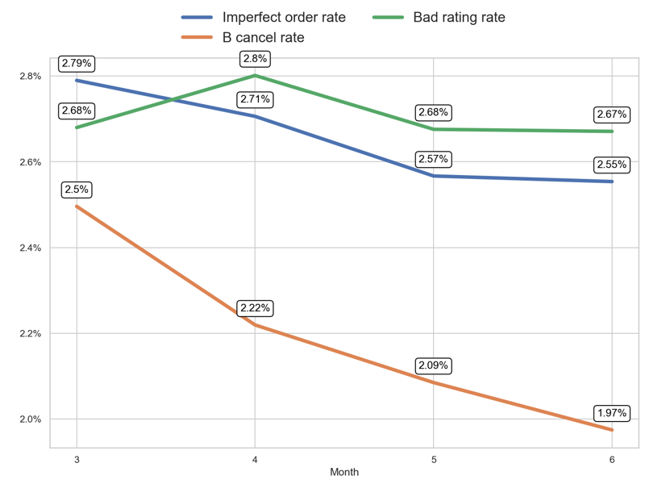
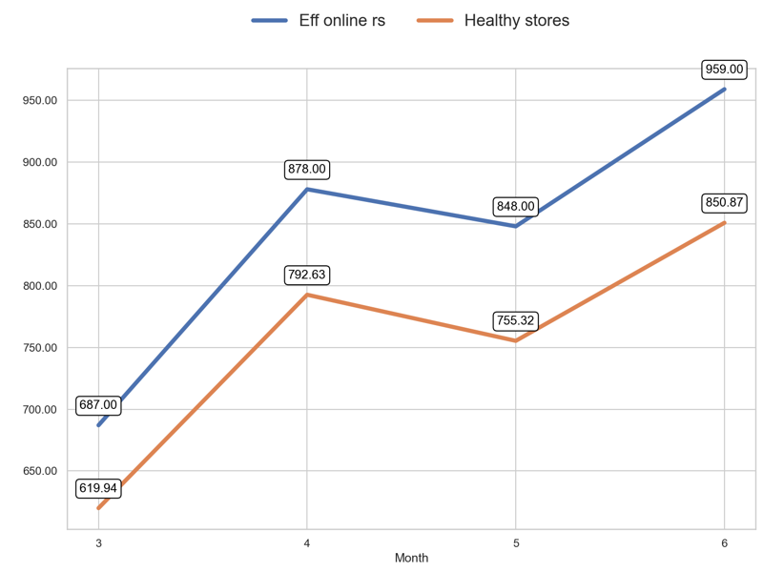
SERVICE
Action Title
Priority 3 -
Example text
Example text

Slide 10
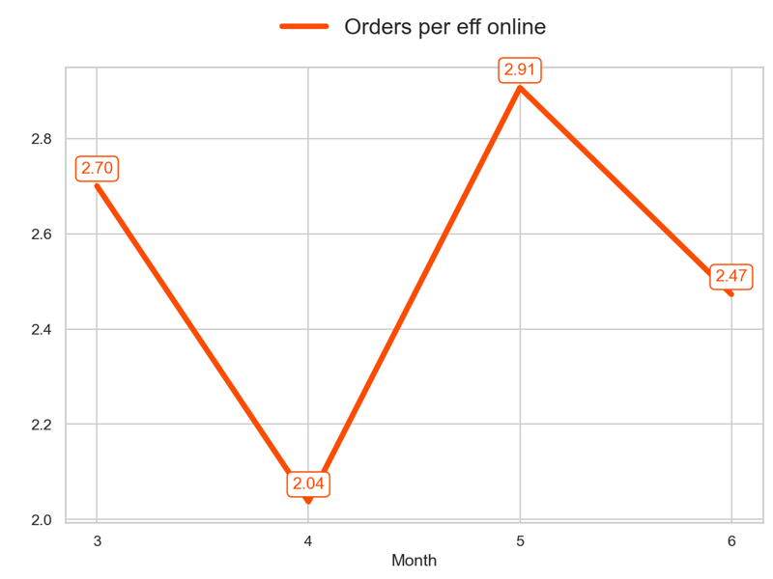
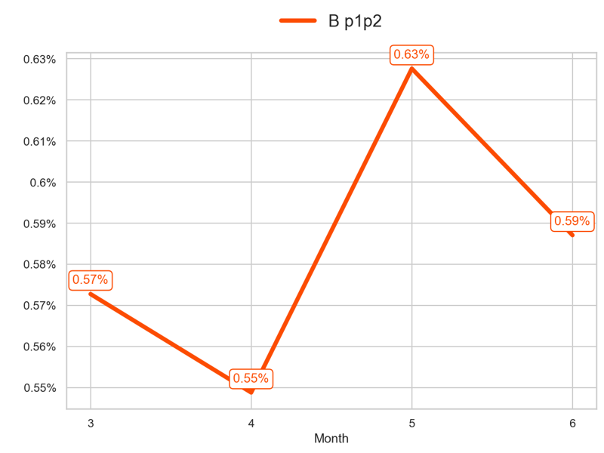
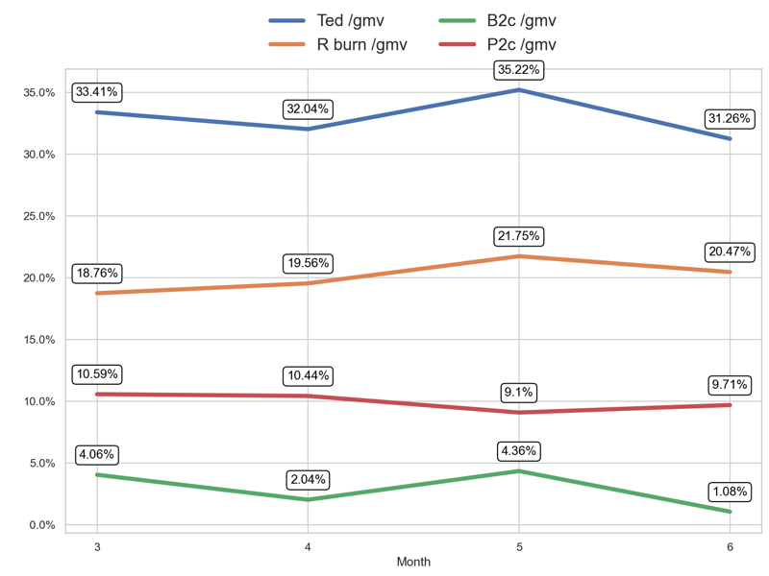
PERFORMANCE
Action Title
Priority 4 -
Insights
Media de los últimos 4 meses: 2.53
Media de los últimos 4 meses: 0.01
Example text

Slide 11
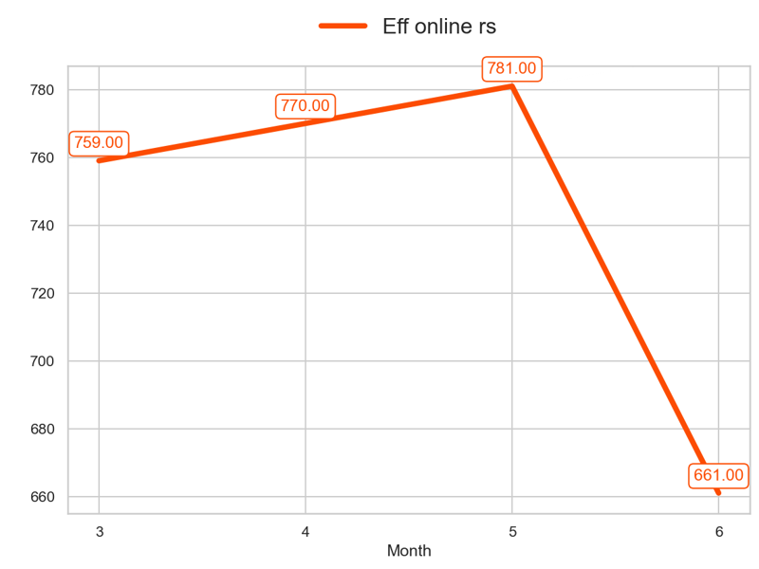
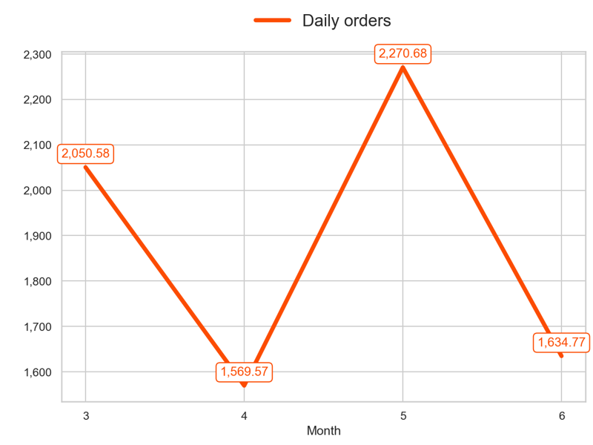
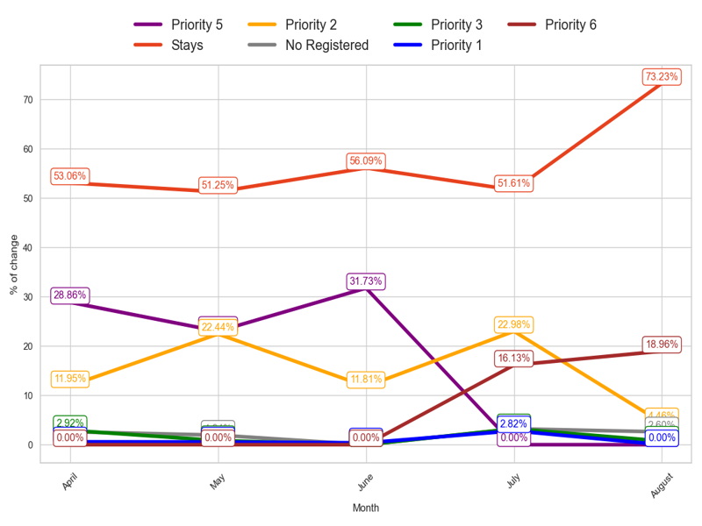
MIXED
Action Title
Priority 4 -
Insights
Media de los últimos 4 meses: 742.75
Media de los últimos 4 meses: 1881.4
Example text

Slide 12
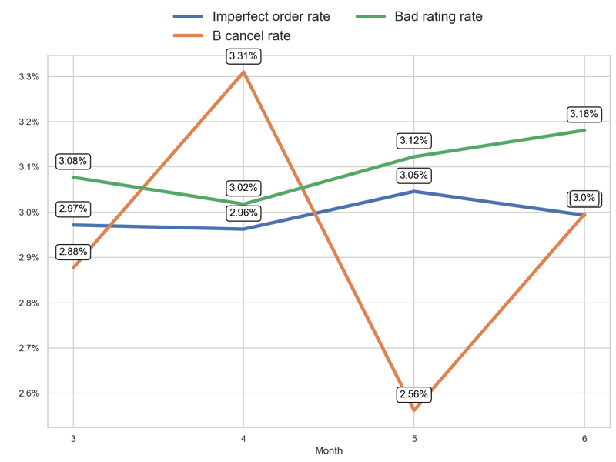
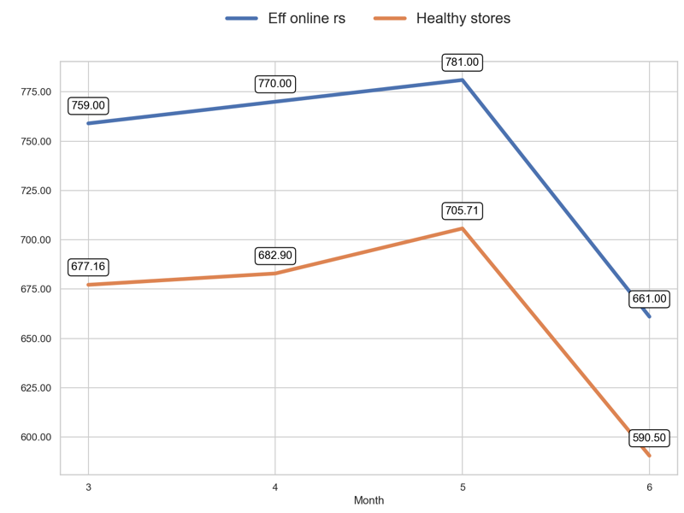
SERVICE
Action Title
Priority 4 -
Example text
Example text

Slide 13
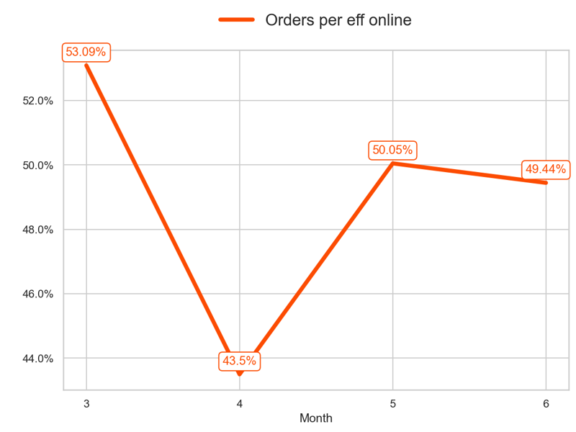
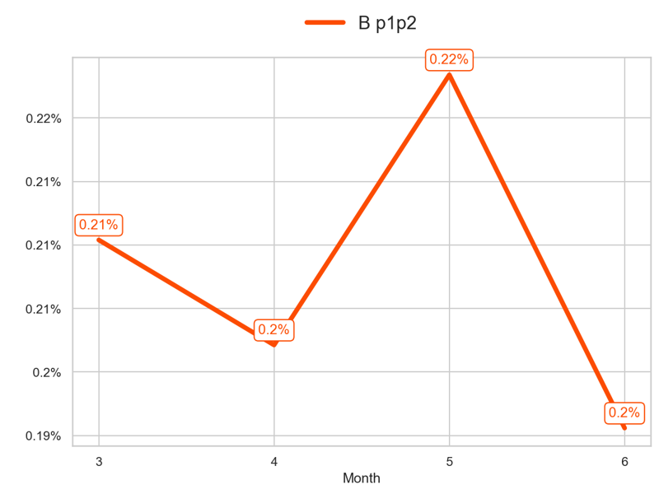
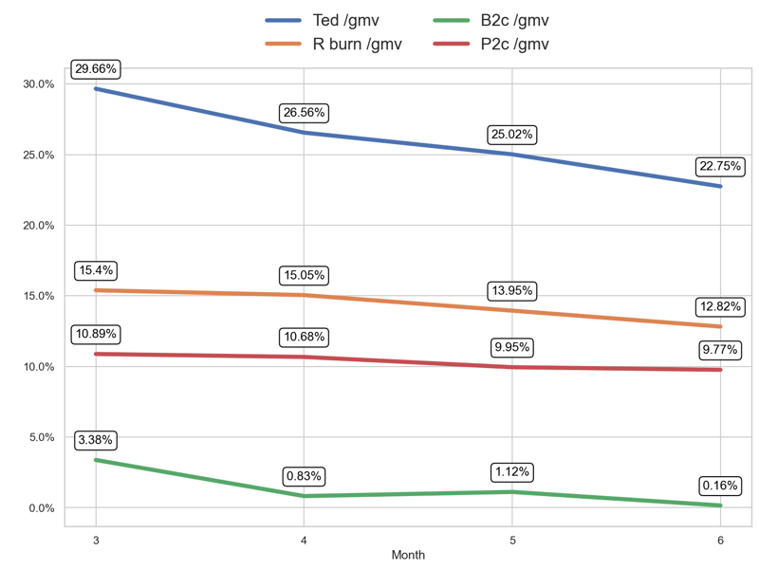
PERFORMANCE
Action Title
Priority 5 -
Insights
Media de los últimos 4 meses: 0.49
Media de los últimos 4 meses: 0.0
Example text

Slide 14
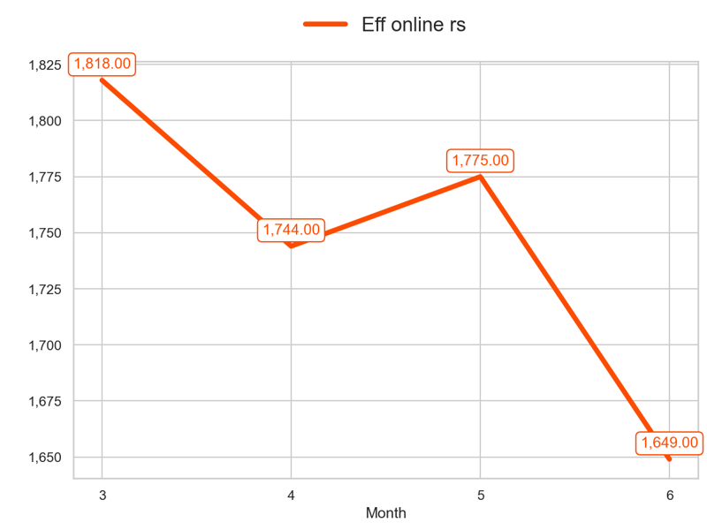
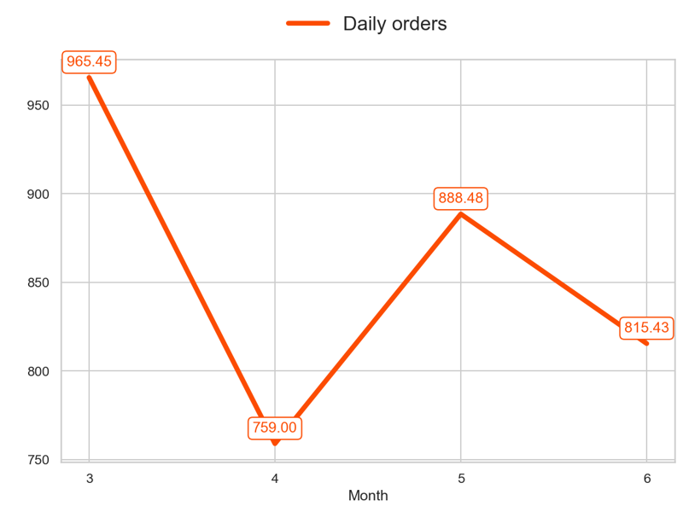
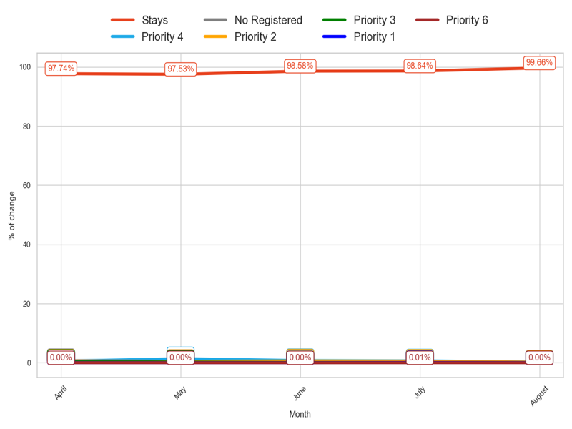
MIXED
Action Title
Priority 5 -
Insights
Media de los últimos 4 meses: 1746.5
Media de los últimos 4 meses: 857.09
Example text

Slide 15
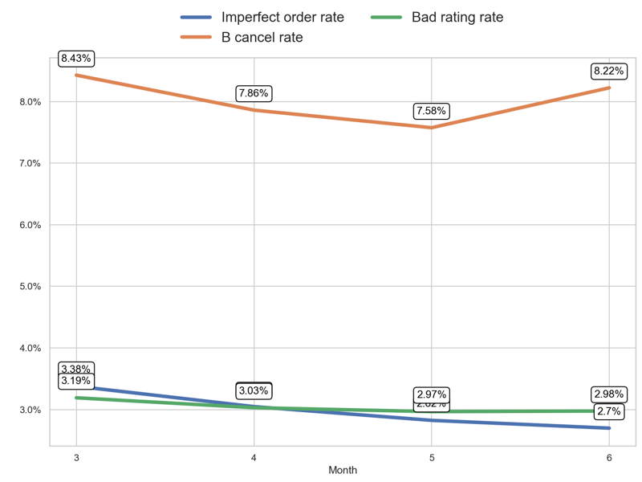
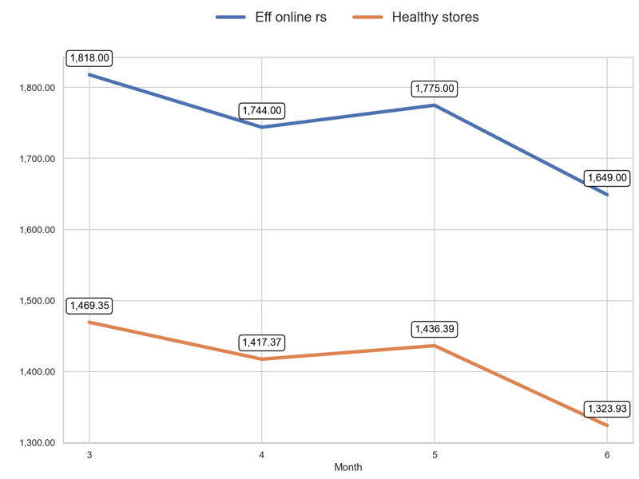
SERVICE
Action Title
Priority 5 -
Example text
Example text

Slide 16

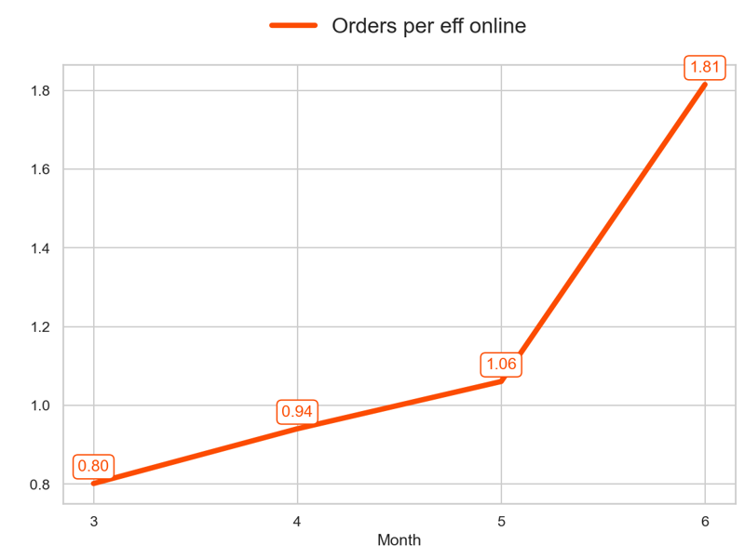
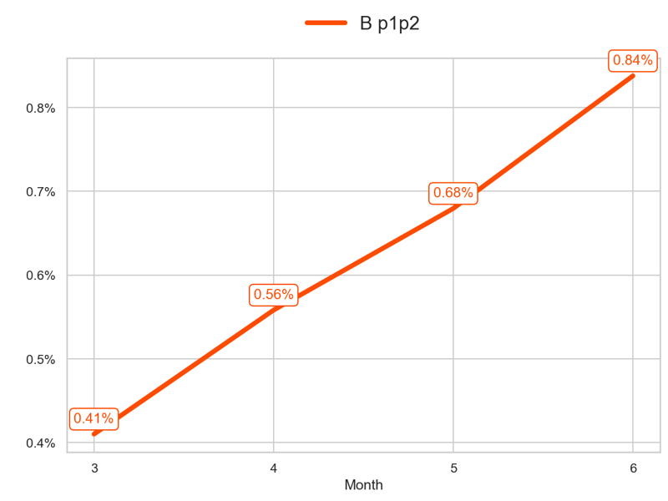
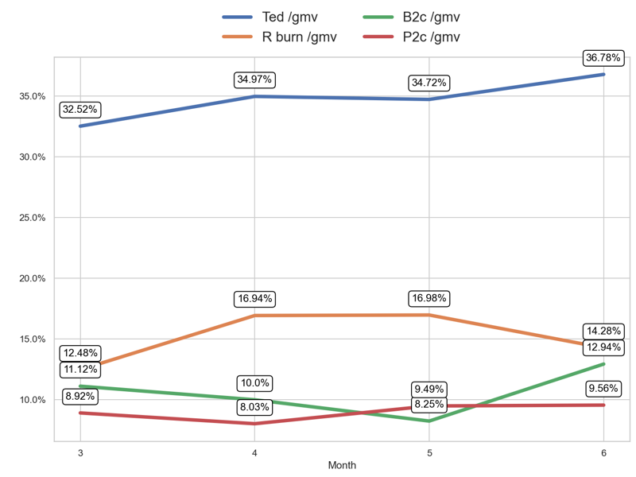
PERFORMANCE
Action Title
Priority 1 (New Rs) -
Insights
Media de los últimos 4 meses: 1.15
Media de los últimos 4 meses: 0.01
Example text

Slide 17
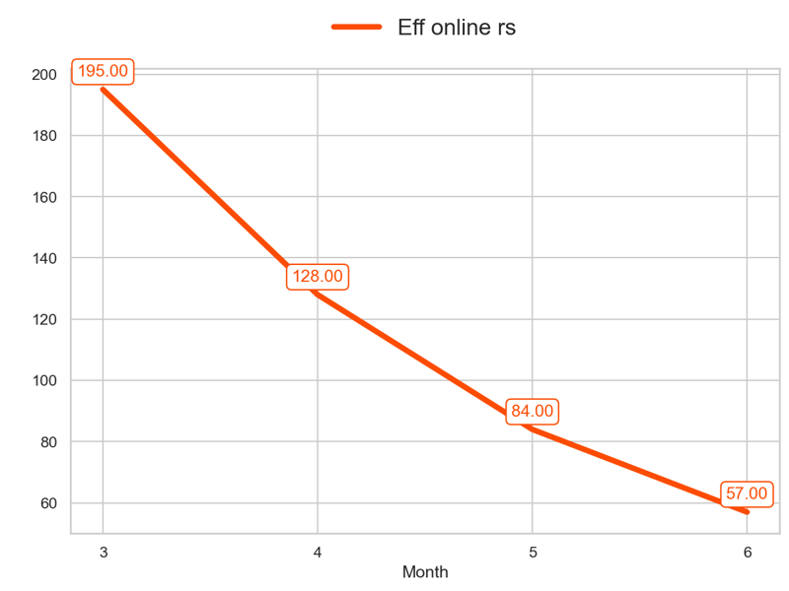
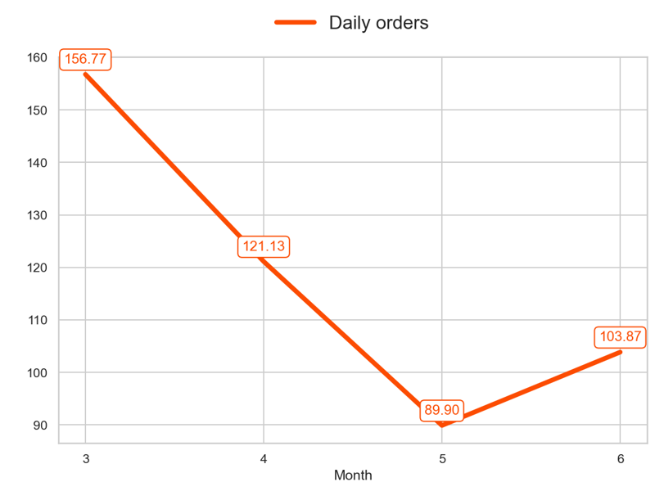
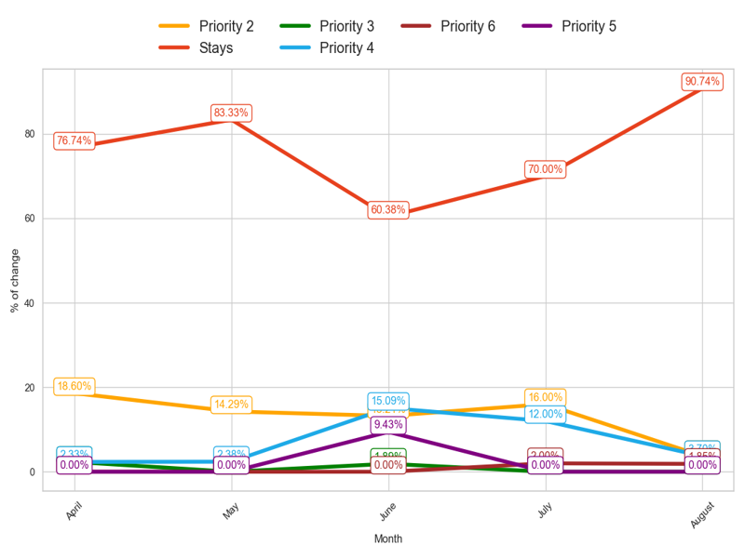
MIXED
Action Title
Priority 1 (New Rs) -
Insights
Media de los últimos 4 meses: 116.0
Media de los últimos 4 meses: 117.92
Example text

Slide 18
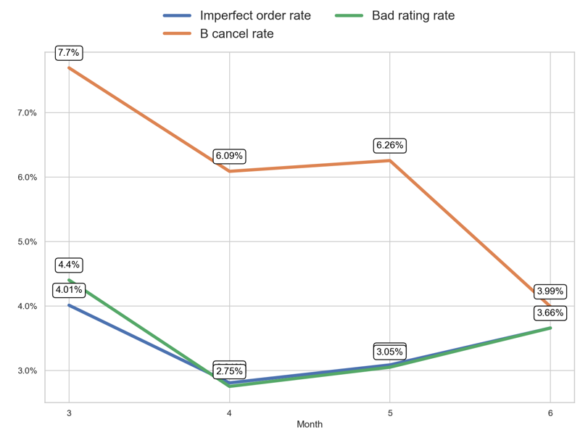
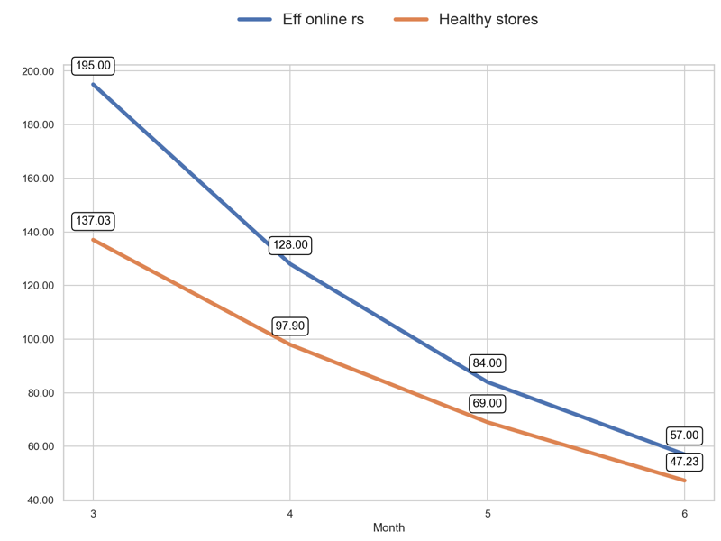
SERVICE
Action Title
Priority 1 (New Rs) -
Example text
Example text

Slide 19
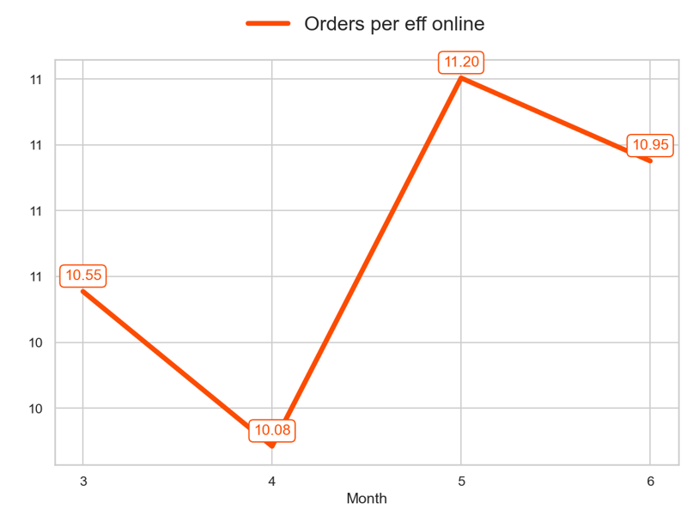
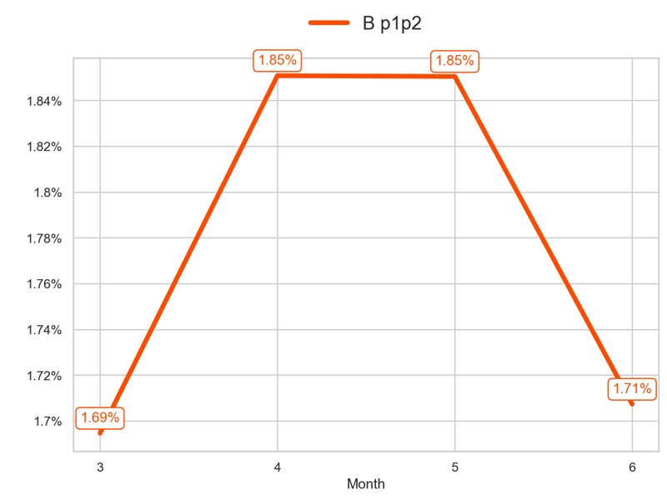

PERFORMANCE
Action Title
Priority 2 -
Insights
Media de los últimos 4 meses: 10.7
Media de los últimos 4 meses: 0.02
Example text

Slide 20



MIXED
Action Title
Priority 2 -
Insights
Media de los últimos 4 meses: 106.5
Media de los últimos 4 meses: 1147.97
Example text

Slide 21


SERVICE
Action Title
Priority 2 -
Example text
Example text

Slide 22



PERFORMANCE
Action Title
Priority 3 -
Insights
Media de los últimos 4 meses: 1.99
Media de los últimos 4 meses: 0.01
Example text

Slide 23



MIXED
Action Title
Priority 3 -
Insights
Media de los últimos 4 meses: 253.5
Media de los últimos 4 meses: 503.05
Example text

Slide 24


SERVICE
Action Title
Priority 3 -
Example text
Example text

Slide 25



PERFORMANCE
Action Title
Priority 4 -
Insights
Media de los últimos 4 meses: 1.75
Media de los últimos 4 meses: 0.01
Example text

Slide 26



MIXED
Action Title
Priority 4 -
Insights
Media de los últimos 4 meses: 107.5
Media de los últimos 4 meses: 185.29
Example text

Slide 27


SERVICE
Action Title
Priority 4 -
Example text
Example text

Slide 28



PERFORMANCE
Action Title
Priority 5 -
Insights
Media de los últimos 4 meses: 0.32
Media de los últimos 4 meses: 0.0
Example text

Slide 29



MIXED
Action Title
Priority 5 -
Insights
Media de los últimos 4 meses: 728.0
Media de los últimos 4 meses: 235.51
Example text

Slide 30


SERVICE
Action Title
Priority 5 -
Example text
Example text

Slide 31




PERFORMANCE
Action Title
Priority 1 (New Rs) -
Insights
Media de los últimos 4 meses: 1.39
Media de los últimos 4 meses: 0.01
Example text

Slide 32



MIXED
Action Title
Priority 1 (New Rs) -
Insights
Media de los últimos 4 meses: 37.75
Media de los últimos 4 meses: 51.34
Example text

Slide 33


SERVICE
Action Title
Priority 1 (New Rs) -
Example text
Example text

Slide 34



PERFORMANCE
Action Title
Priority 2 -
Insights
Media de los últimos 4 meses: 14.44
Media de los últimos 4 meses: 0.02
Example text

Slide 35



MIXED
Action Title
Priority 2 -
Insights
Media de los últimos 4 meses: 80.5
Media de los últimos 4 meses: 1164.79
Example text

Slide 36


SERVICE
Action Title
Priority 2 -
Example text
Example text

Slide 37



PERFORMANCE
Action Title
Priority 3 -
Insights
Media de los últimos 4 meses: 3.1
Media de los últimos 4 meses: 0.01
Example text

Slide 38



MIXED
Action Title
Priority 3 -
Insights
Media de los últimos 4 meses: 156.75
Media de los últimos 4 meses: 487.51
Example text

Slide 39


SERVICE
Action Title
Priority 3 -
Example text
Example text

Slide 40



PERFORMANCE
Action Title
Priority 4 -
Insights
Media de los últimos 4 meses: 1.83
Media de los últimos 4 meses: 0.01
Example text

Slide 41



MIXED
Action Title
Priority 4 -
Insights
Media de los últimos 4 meses: 149.75
Media de los últimos 4 meses: 275.28
Example text

Slide 42


SERVICE
Action Title
Priority 4 -
Example text
Example text

Slide 43



PERFORMANCE
Action Title
Priority 5 -
Insights
Media de los últimos 4 meses: 0.37
Media de los últimos 4 meses: 0.0
Example text

Slide 44



MIXED
Action Title
Priority 5 -
Insights
Media de los últimos 4 meses: 467.75
Media de los últimos 4 meses: 172.41
Example text

Slide 45


SERVICE
Action Title
Priority 5 -
Example text
Example text

